Slide 1



Алчевский строительный колледж Дон ГТУ
во время прохождения
производственной практики
студентами
Подготовила:
Шишкина Л.Н.

Slide 2
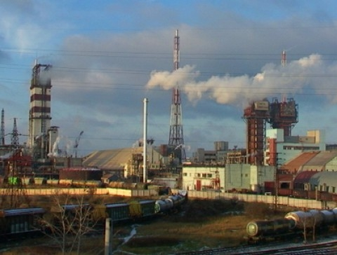
Перечень предприятий, на которых проходят производственную практику обучающиеся АСК «Дон ГТУ»:
1. ООО «ФИРН»
2. ПП «Автобаза» ДП «Луганскуголь»
3. КП «Алчевское производственное управление водопроводно- канализационного хозяйства»
4. КТП «Алчевсктеплокоммунэнерго»
5. ООО «СТРИНГ»
6. ООО «Коксохимремонт»
7. КП «Перевальское жилищно - коммунальное управление»
8. ГОАО «Стахановский РМЗ»
9. ПАО «Алчевск- Авто»
10. ЧП «Каменев»
11. ПП «Технология»
12. Филиал «Перевальский райавтодор»
13. ЧП «АУМ»
14. КП «АЛЧЕВСКПАСТРАНС»
15. СТО «Форсаж»
16. ЧП «Скит»
17. ЧП «Гусев»
18. ЧП «Катышев»

Slide 3

Цель производственной практики – ознакомление учащихся с производственным процессом, закрепление знаний приобретенных при изучении специальных дисциплин и закрепление практических навыков работ по профессии. Производственная практика проводится только в производственных подразделениях на рабочих местах.

Slide 4
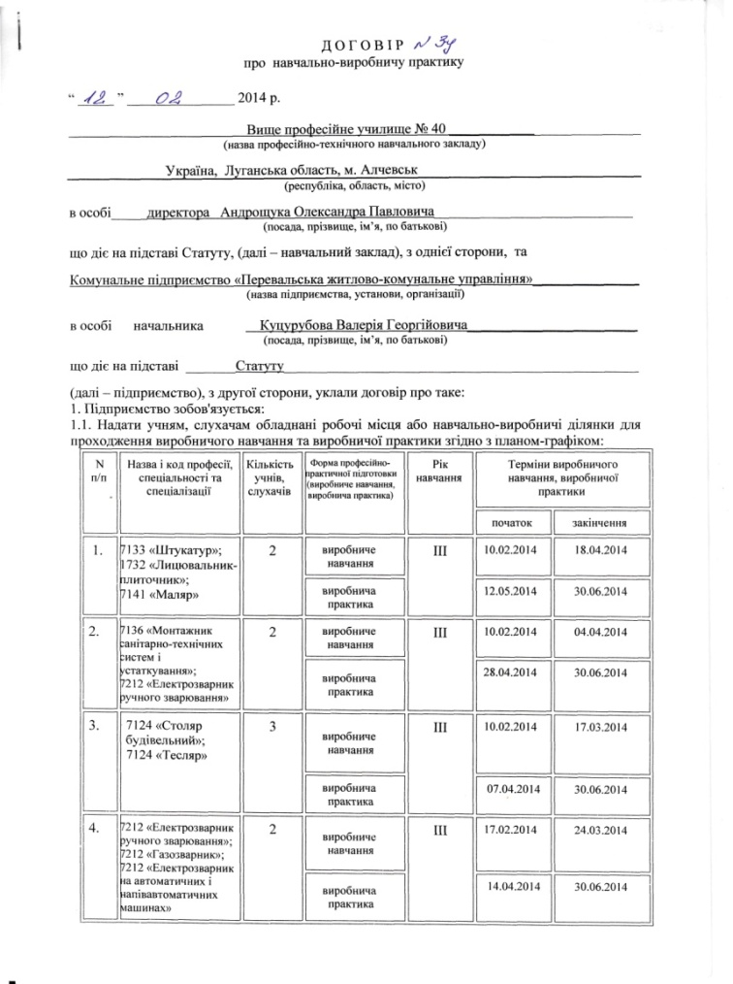
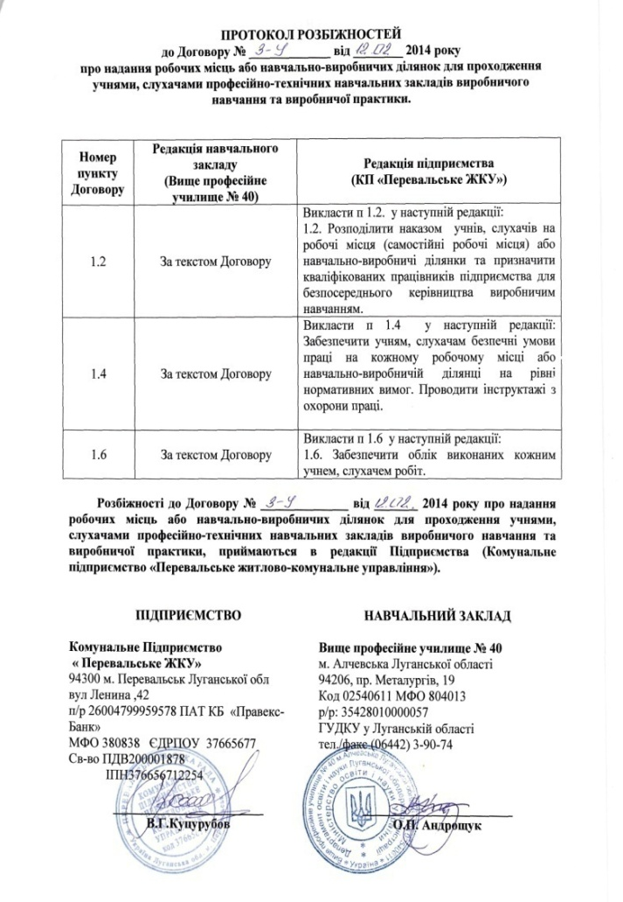


ДОГОВОР ОБ УЧЕБНО- ПРОИЗВОДСТВЕННОЙ ПРАКТИКЕ

Slide 5
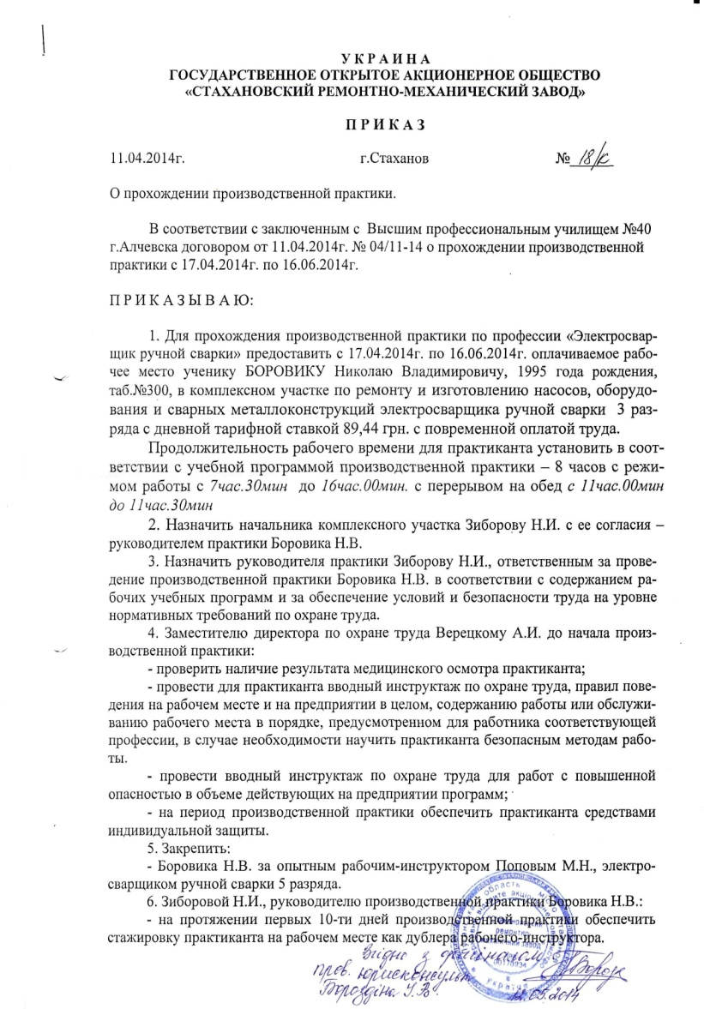
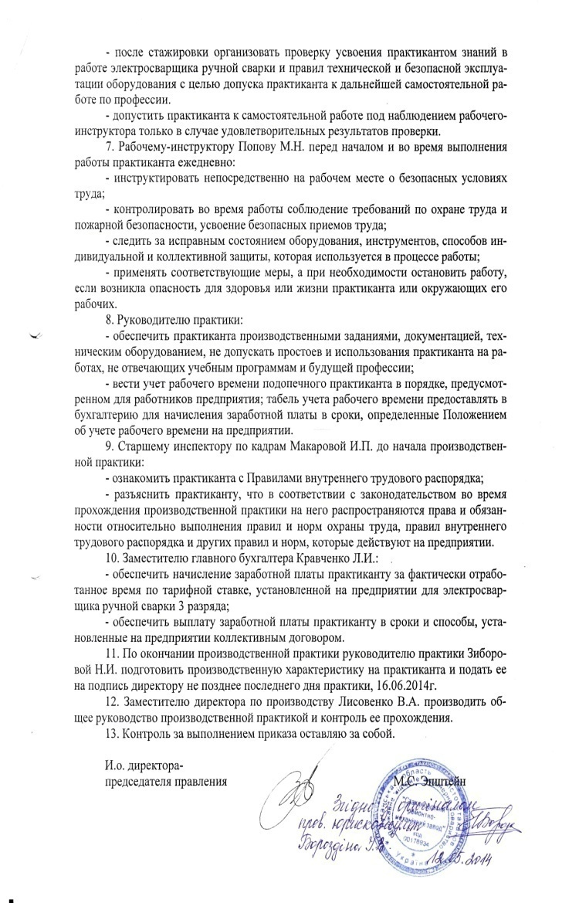

Приказы о прохождении производственной практики и закреплении за наставниками

Slide 6

Вводный инструктаж
Для учащихся- практикантов вводный инструктаж проводится по предъявлению ими приемной записки с отметкой о результатах предварительного медицинского осмотра.
Вводный инструктаж проводится в кабинете охраны труда с использованием наглядных пособий (инструкций, плакатов, натурных экспонатов, кинофильмов, диапозитивов, диафильмов, макетов и других технических средств обучения, отвечающих достижениям современной науки и техники применительно к специфике данного производства), а также с разбором характерных несчастных случаев, имевшихся на производстве.

Slide 7


Первичный инструктаж на рабочем месте проводит индивидуально с каждым учащимся непосредственный руководитель работ (мастер, начальник участка), назначенный для проведения этой работы. Первичный инструктаж на рабочем месте знакомит учащегося с оборудованием и наличием опасных мест, и раскрывает методы правильной и безопасной работы на данном рабочем месте или по данной специальности.

Slide 8
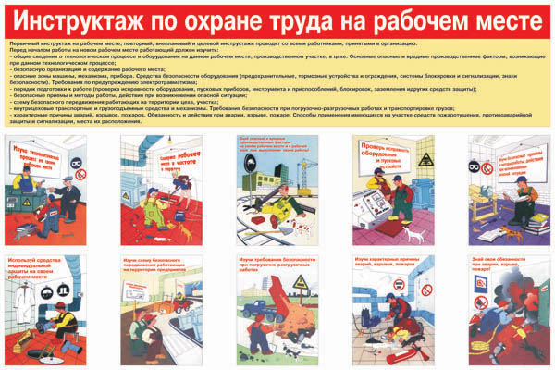

Slide 9

Охрана труда - система сохранения жизни и здоровья учащихся в процессе их трудовой деятельности на предприятии.

Slide 10

Обучающимся во время производственной практики должны быть созданы безопасные условия труда - условия труда, при которых воздействие на работающих вредных и (или) опасных производственных факторов исключено либо уровни их воздействия не превышают установленных нормативов, что отражено в
«Акте обследования рабочих мест»

Slide 11
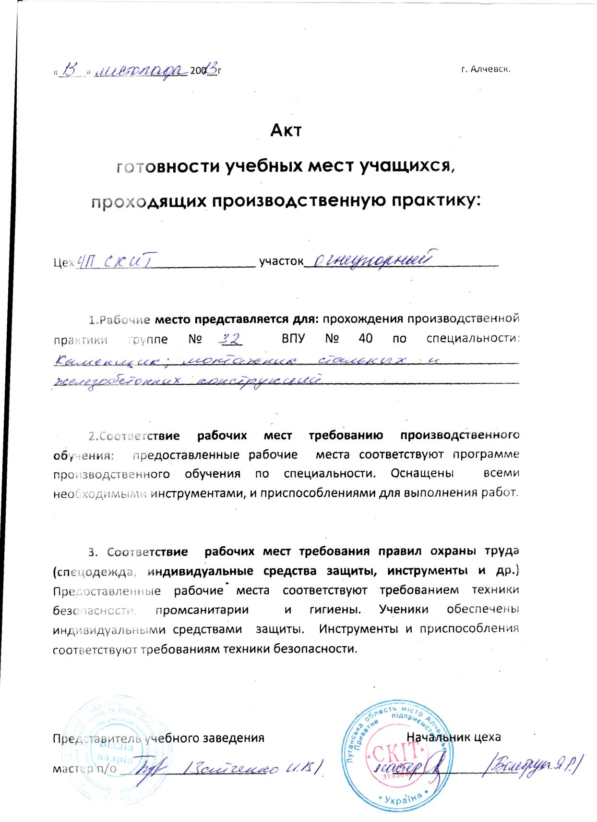




Slide 12
Мастерами п/о составляется маршрутная карта, согласно которой контролируются все рабочие места – т.е. те места, где учащиеся- практиканты должны находиться или куда им необходимо прибыть в связи с их работой и которые прямо или косвенно находятся под контролем наставников из числа опытных работников предприятия, закрепленных за учащимися.

Slide 13
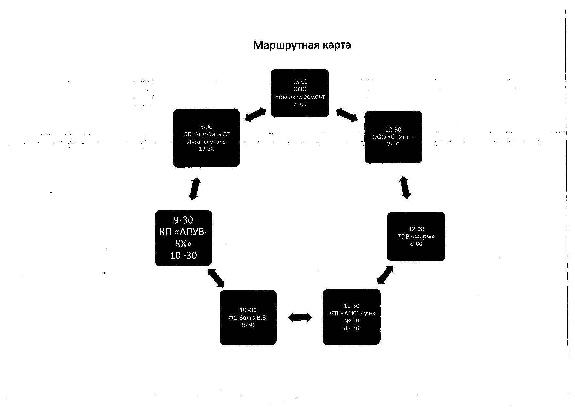

Slide 14
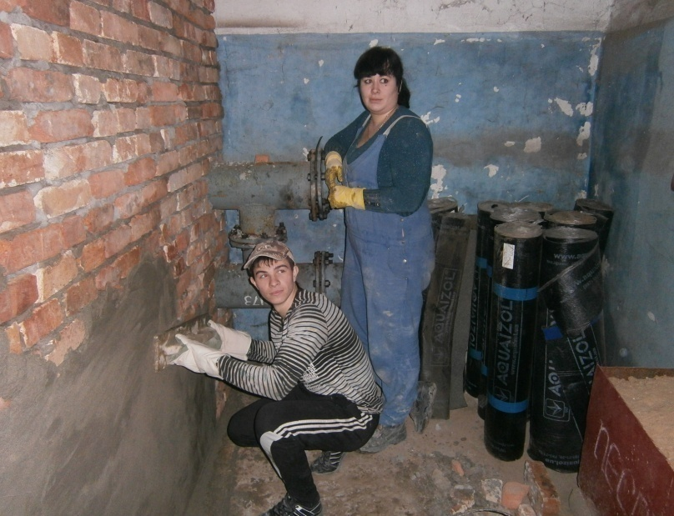
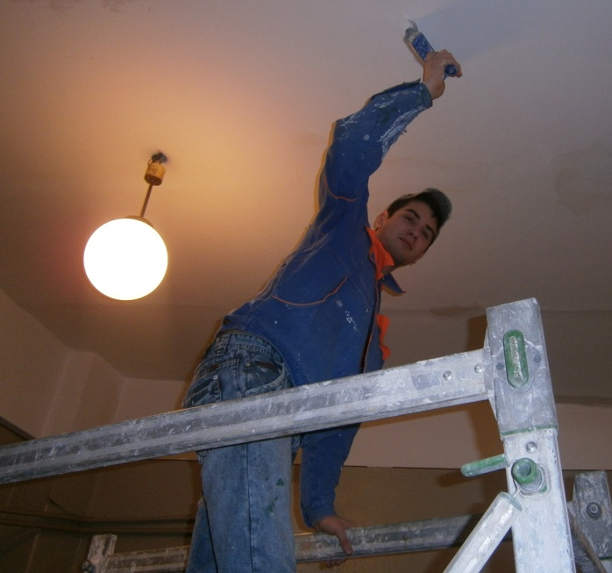
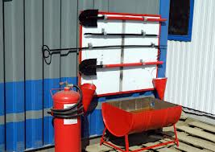
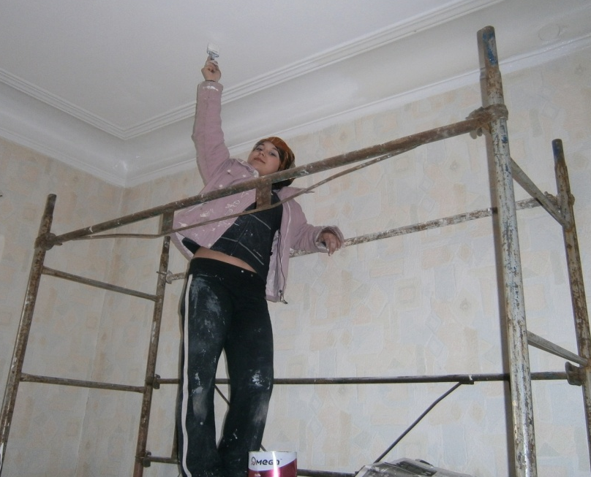
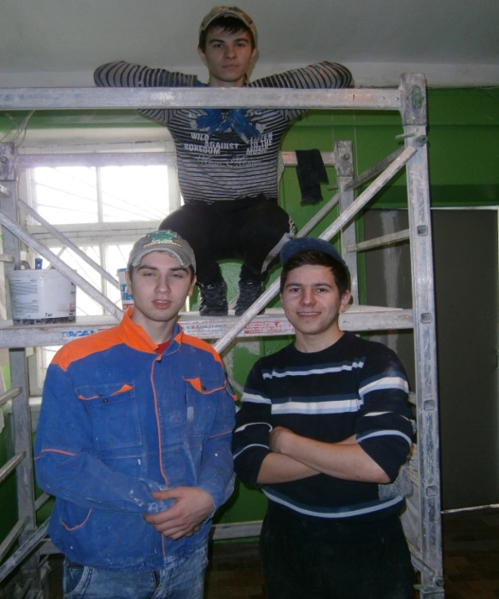
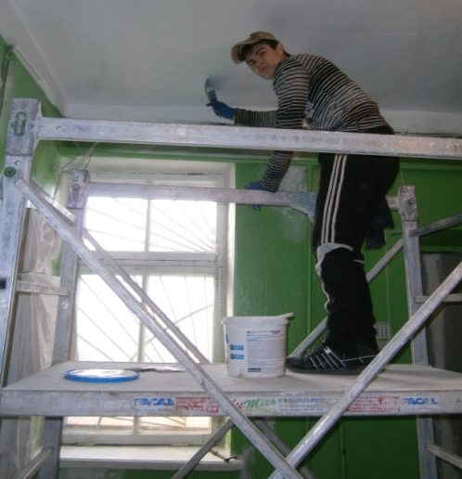
Группа №10

Slide 15
Во время прохождения производственной практики учащийся обязан:
добросовестно исполнять свои обязанности, возложенные на него договором;
соблюдать правила внутреннего трудового распорядка организации;
соблюдать трудовую дисциплину;
выполнять установленные нормы труда;
соблюдать требования по охране труда и обеспечению безопасности труда;
бережно относиться к имуществу работодателя и других работников;
незамедлительно сообщить работодателю либо непосредственному руководителю о возникновении ситуации, представляющей угрозу жизни и здоровью людей, сохранности имущества работодателя.

Slide 16
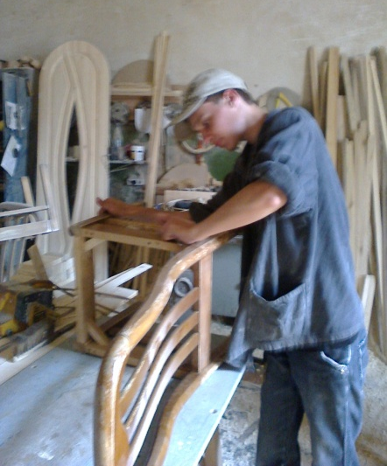
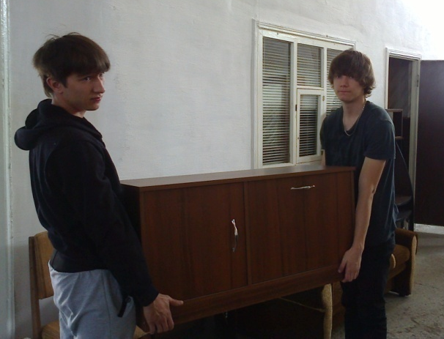
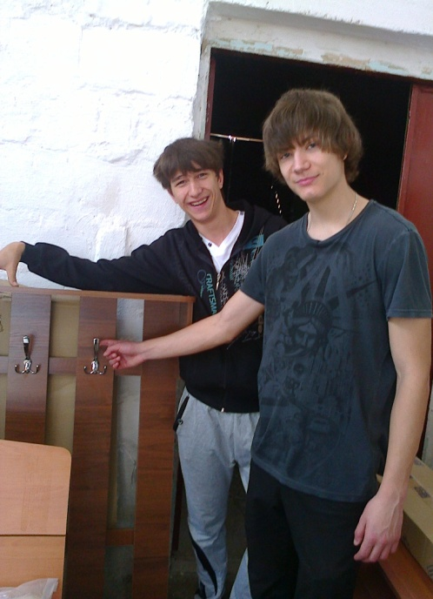
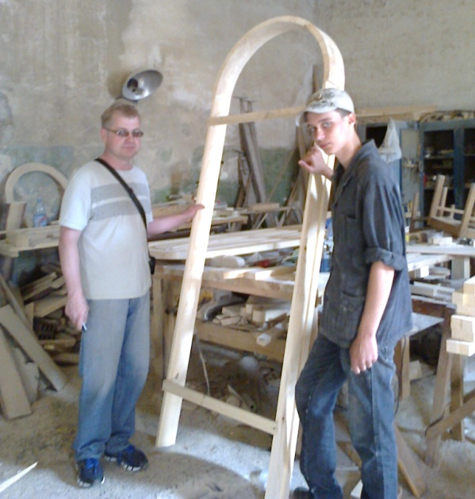
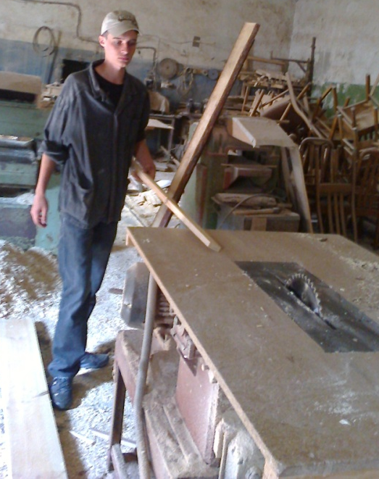
Группа №14

Slide 17

Во время посещения мастер п/о контролирует вопросы ОТ и ТБ:
условия труда - совокупность факторов производственной среды и трудового процесса, оказывающих влияние на работоспособность и здоровье учащегося- практиканта;
использование средств индивидуальной и коллективной защиты - технических средств, используемых для предотвращения
или уменьшения воздействия на
работников вредных и (или)
опасных производственных
факторов, а также
для защиты от загрязнения;

Slide 18
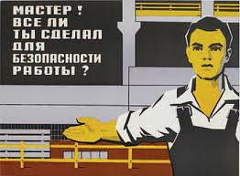
своевременное проведение всех необходимых инструктажей по ОТ;
нормы переноса тяжестей учащимися;
правила личной гигиены, которые должен соблюдать учащийся при выполнении работы;
использование труда учащихся не по назначению.

Slide 19
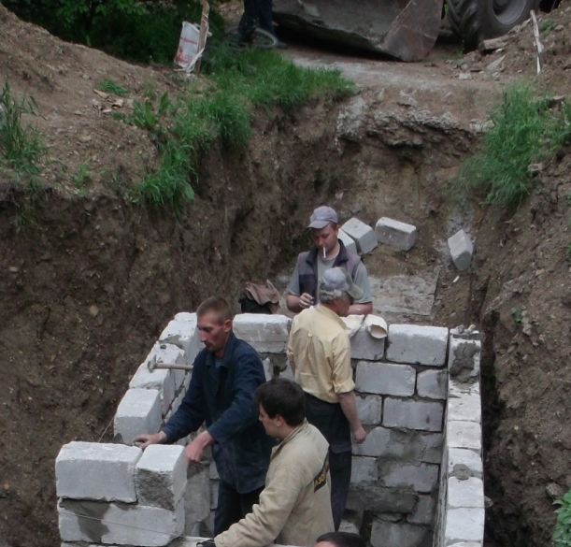
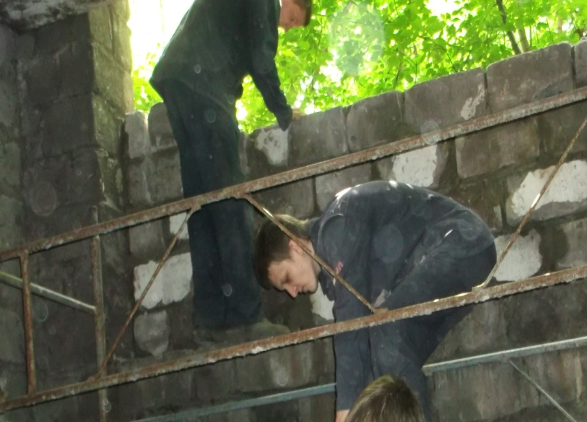

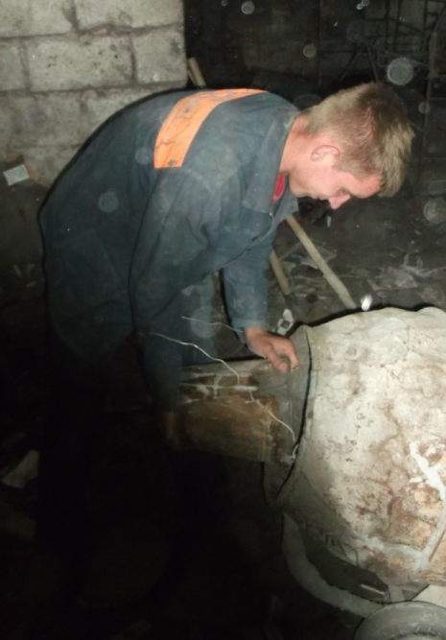
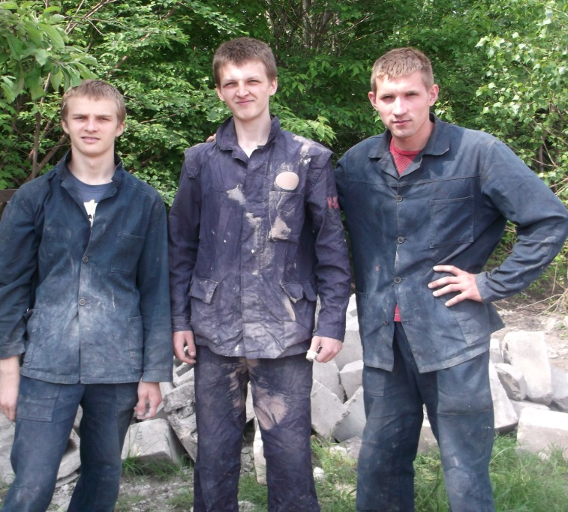
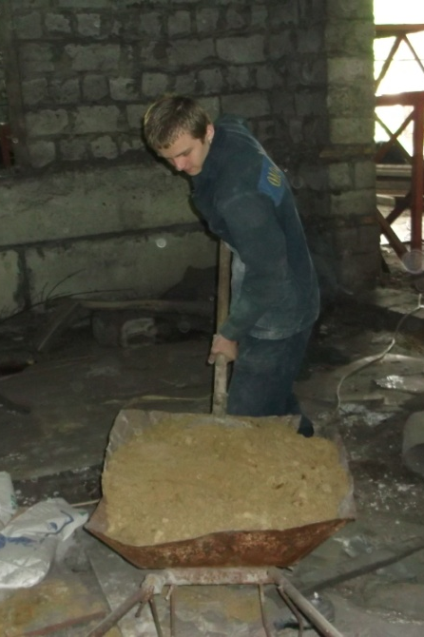
Группа №12

Slide 20
На предприятиях учащиеся пользуются:
санитарно-бытовыми помещениями:
душевыми, помещениями для охлаждения или обогрева работников, хранения, сушки, очистки и ремонта спецодежды и обуви, личной гигиены и др. или
санитарно-бытовыми устройствами:
душевыми, устройствами для обеспылевания спецодежды, питьевым водоснабжением и др.

Slide 21
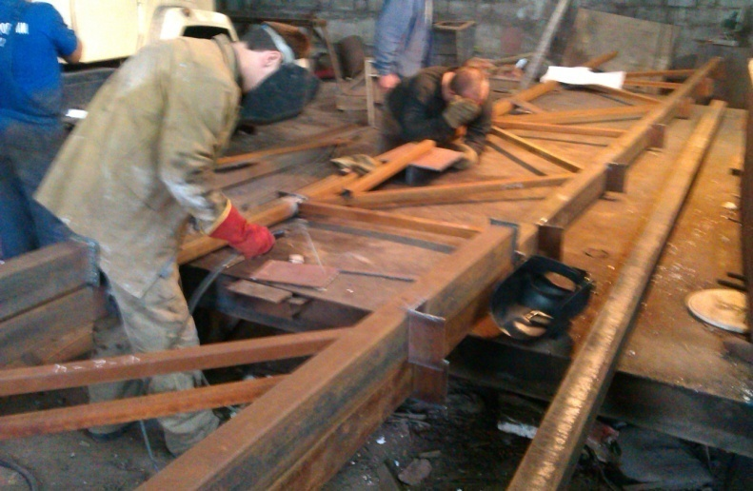
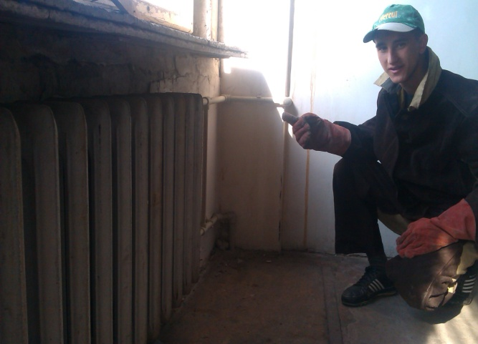
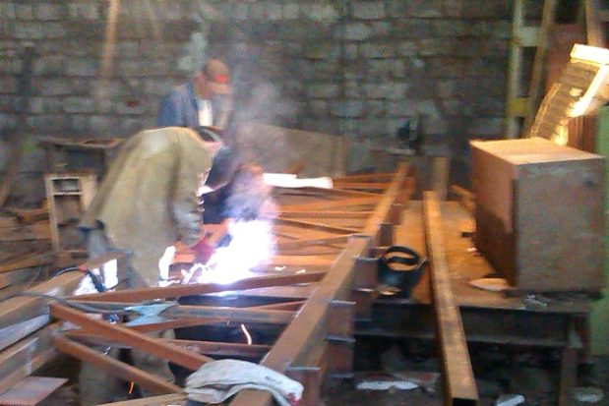
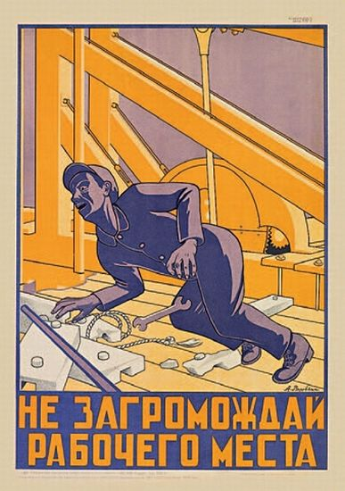
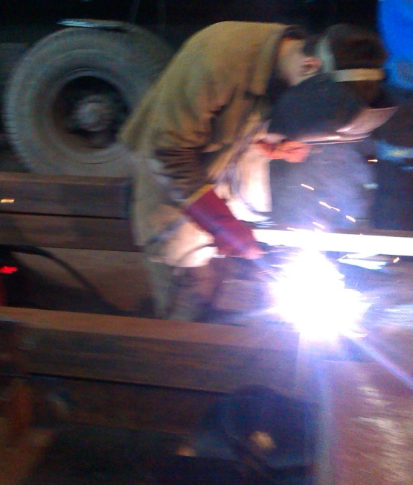
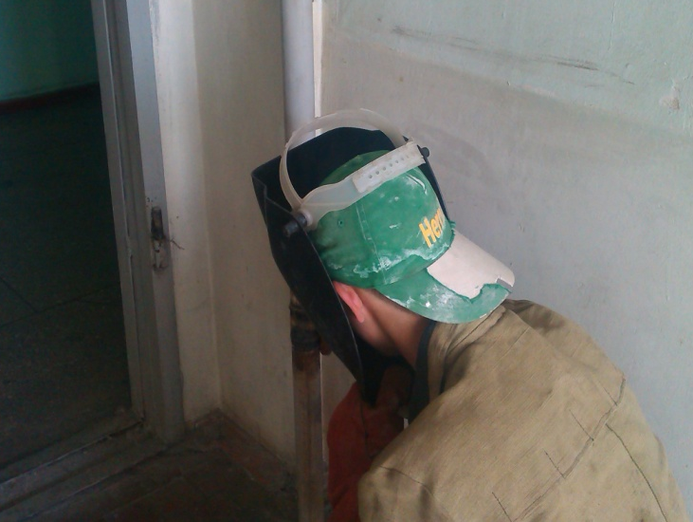
Группы №13,15

Slide 22
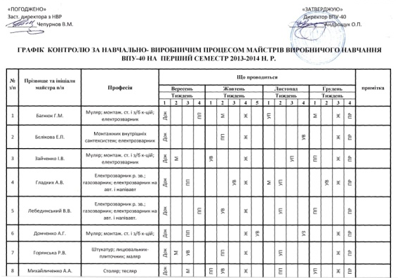
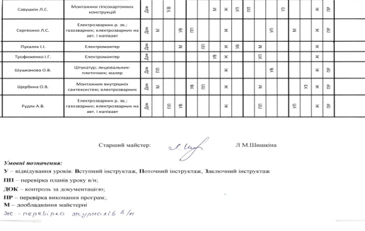
Контроль за организацией и прохождением производственной практики на предприятии
СТАРШИМ МАСТЕРОМ ОСУЩЕСТВЛЯЕТСЯ
Проведение инструктажей по вопросам охраны труда с мастерами п / о

Slide 23
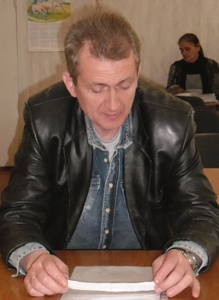
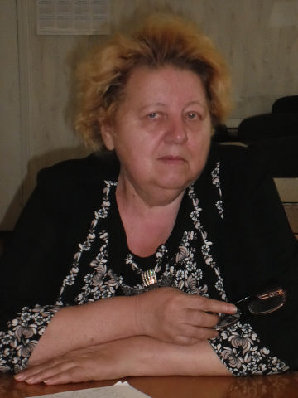
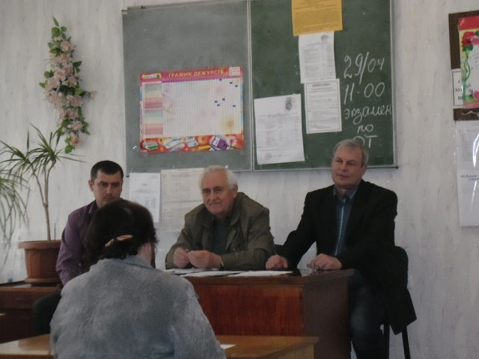
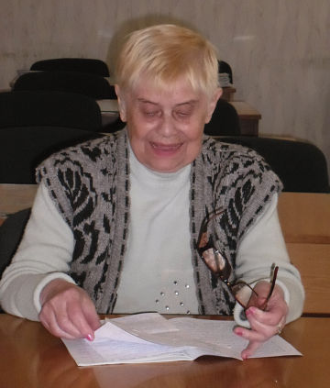
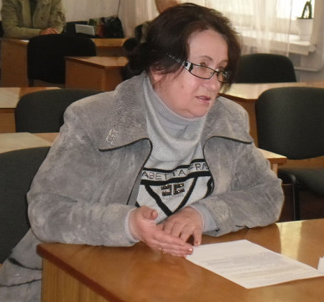
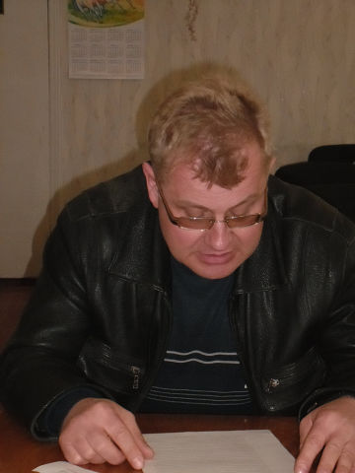
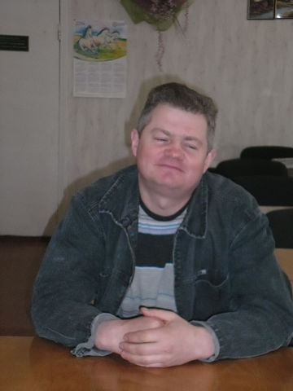
ПРОВЕРКА ЗНАНИЙ МАСТЕРОВ П/О
ПО ОХРАНЕ ТРУДА

Slide 24
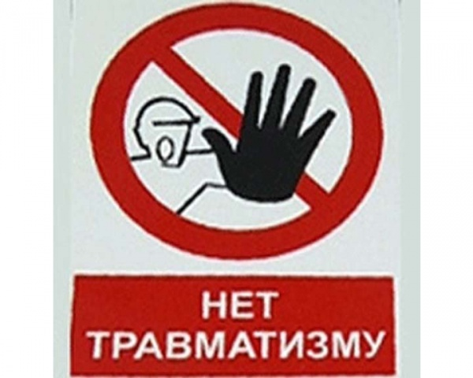

Slide 25


СОХРАНИМ ЗДОРОВЬЕ
И ЖИЗНЬ
НАШИМ УЧАЩИМСЯ!!!

